Slide 1
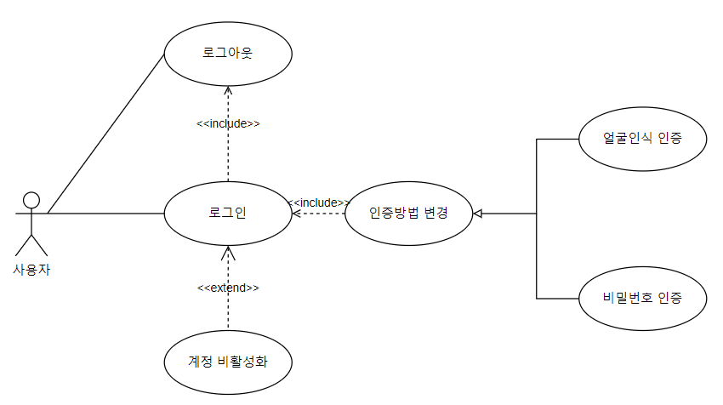
사용자
유스케이스 다이어그램
시스템명 | 그룹웨어 | 작성자 | 노태현
업무명 | 로그인/로그아웃 | 작성일 | 2023-06-02
요구사항ID | GRB-C01-001/GRB-C01-002 | 프로세스ID | P-GRB-C01-001/GRB-C01-002

Slide 2
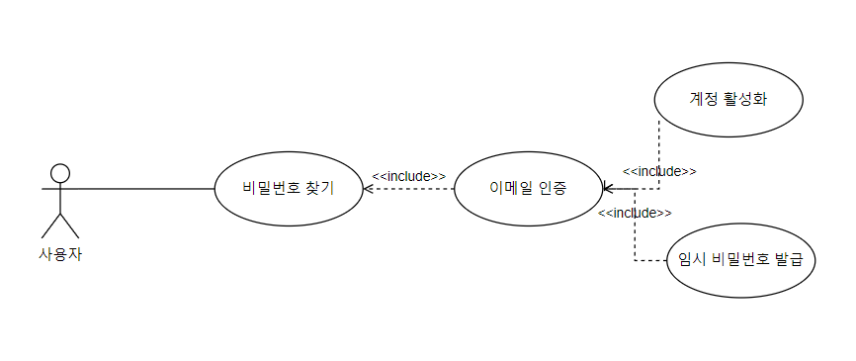
사용자
유스케이스 다이어그램
시스템명 | 그룹웨어 | 작성자 | 노태현
업무명 | 비밀번호 찾기 | 작성일 | 2023-06-02
요구사항ID | GRB-C01-003 | 프로세스ID | P-GRB-C01-003

Slide 3
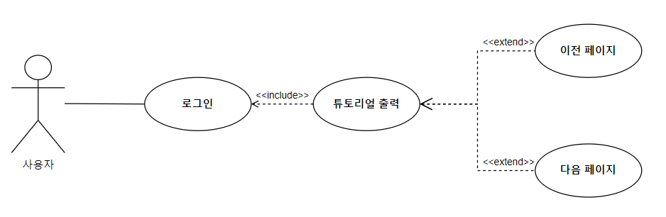
사용자
유스케이스 다이어그램
시스템명 | 그룹웨어 | 작성자 | 전아현
업무명 | 튜토리얼 | 작성일 | 2023-06-02
요구사항ID | GRB-C01-004 | 프로세스ID | P-GRB-C01-004

Slide 4
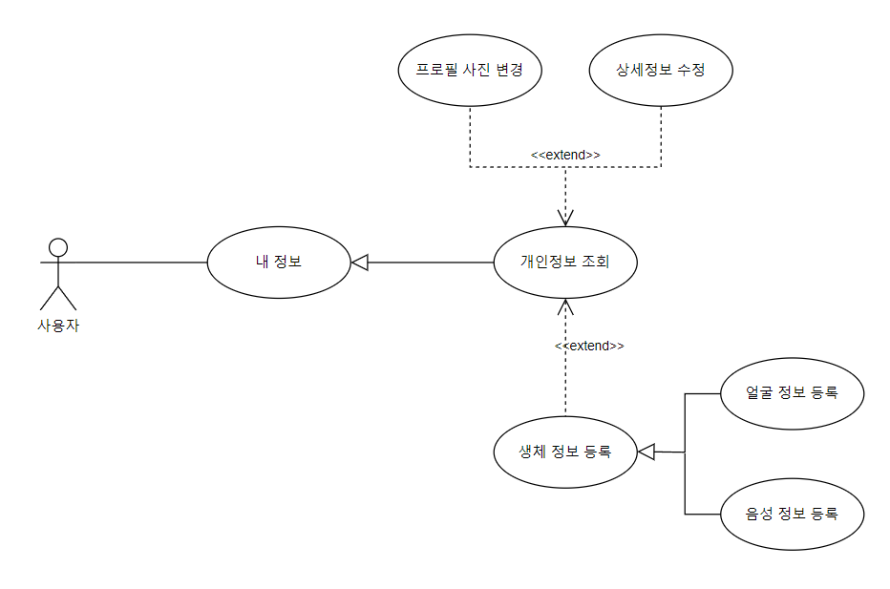
사용자
유스케이스 다이어그램
시스템명 | 그룹웨어 | 작성자 | 노태현
업무명 | [내 정보] 개인정보 조회 | 작성일 | 2023-06-02
요구사항ID | GRB-U01-001 | 프로세스ID | P-GRB-U01-001

Slide 5
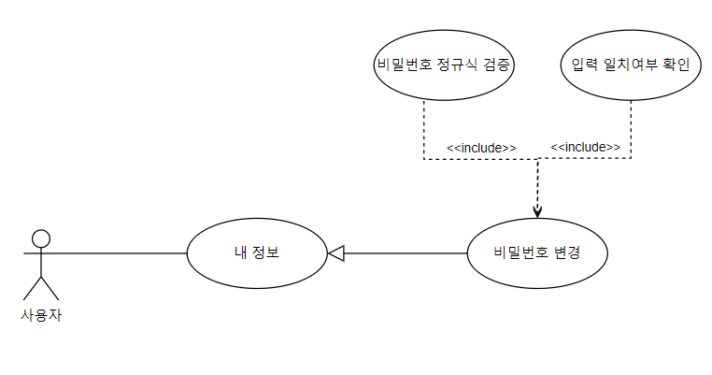
사용자
유스케이스 다이어그램
시스템명 | 그룹웨어 | 작성자 | 노태현
업무명 | [내 정보] 비밀번호 변경 | 작성일 | 2023-06-02
요구사항ID | GRB-U01-002 | 프로세스ID | P-GRB-U01-002

Slide 6
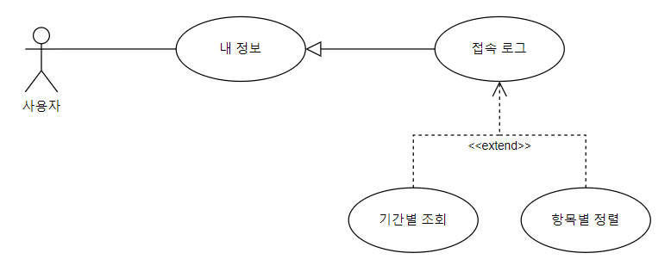
사용자
유스케이스 다이어그램
시스템명 | 그룹웨어 | 작성자 | 노태현
업무명 | [내 정보] 접속 로그 | 작성일 | 2023-06-02
요구사항ID | GRB-U01-003 | 프로세스ID | P-GRB-U01-003

Slide 7
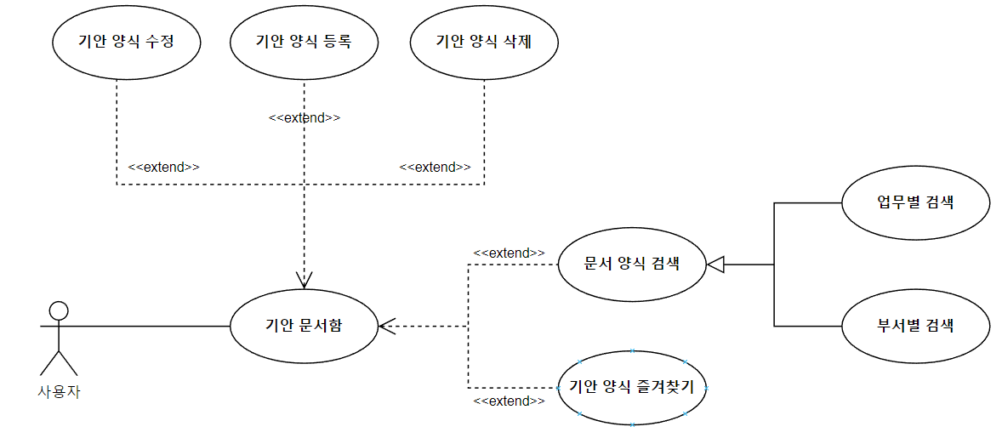
사용자
유스케이스 다이어그램
시스템명 | 그룹웨어 | 작성자 | 정시윤
업무명 | 기안 문서 양식 | 작성일 | 2023-06-02
요구사항ID | GRB-U02-001 | 프로세스ID | P-GRB-U02-001

Slide 8
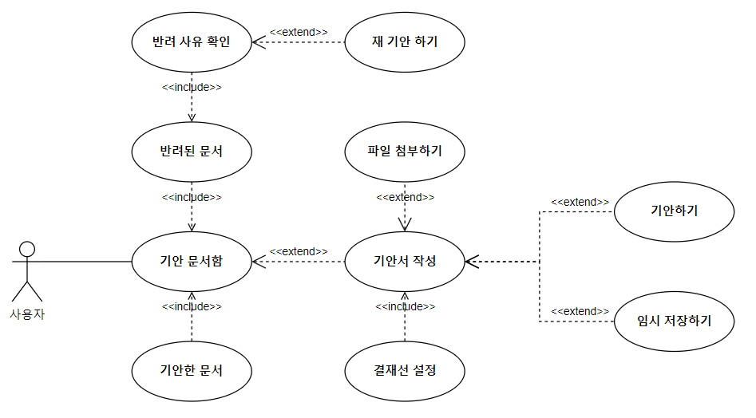
사용자
유스케이스 다이어그램
시스템명 | 그룹웨어 | 작성자 | 정시윤
업무명 | 기안서 작성 | 작성일 | 2023-06-02
요구사항ID | GRB-U02-002 | 프로세스ID | P-GRB-U02-002

Slide 9
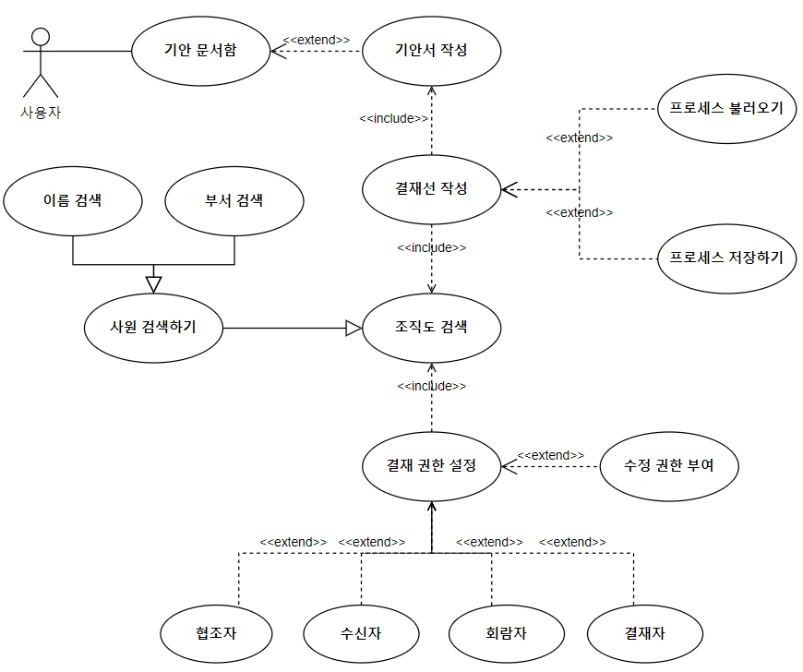
사용자
유스케이스 다이어그램
시스템명 | 그룹웨어 | 작성자 | 정시윤
업무명 | 결재선 설정 | 작성일 | 2023-06-02
요구사항ID | GRB-U02-003 | 프로세스ID | P-GRB-U02-003

Slide 10
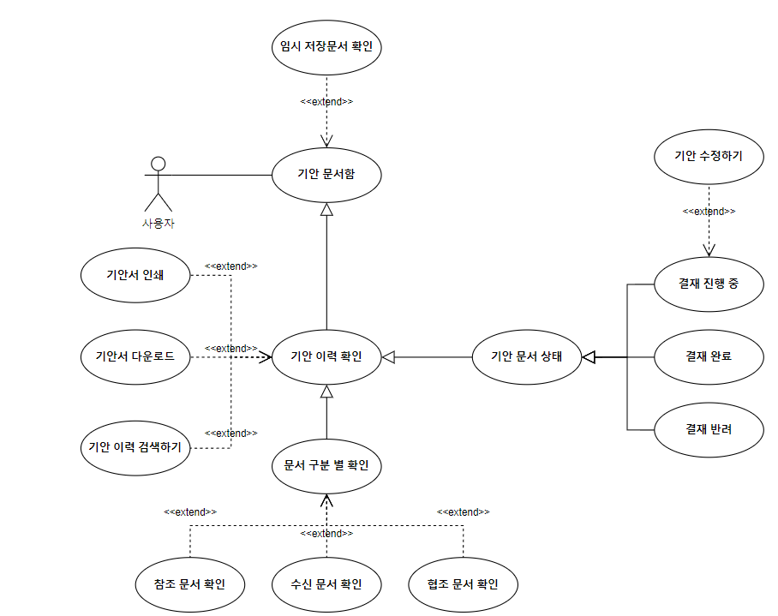
사용자
유스케이스 다이어그램
시스템명 | 그룹웨어 | 작성자 | 정시윤
업무명 | 기안 문서함 | 작성일 | 2023-06-02
요구사항ID | GRB-U02-004 | 프로세스ID | P-GRB-U02-004

Slide 11
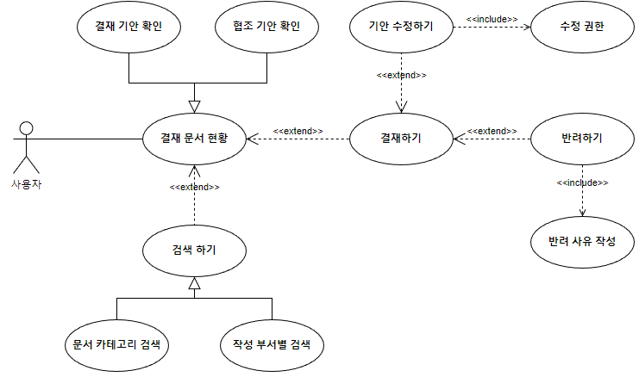
사용자
유스케이스 다이어그램
시스템명 | 그룹웨어 | 작성자 | 정시윤
업무명 | 결재하기 | 작성일 | 2023-06-02
요구사항ID | GRB-U02-005 | 프로세스ID | P-GRB-U02-005

Slide 12
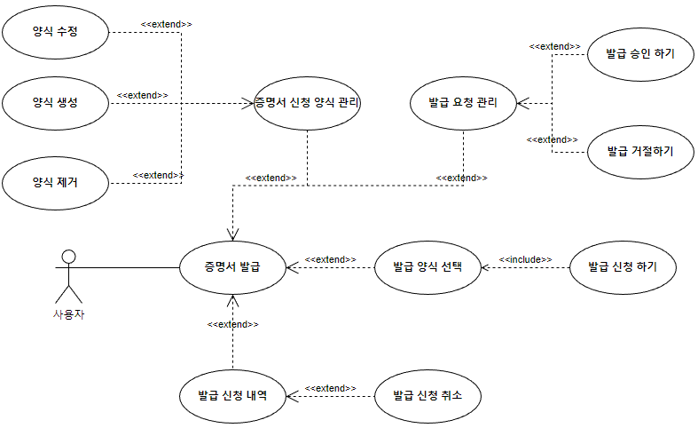
사용자
유스케이스 다이어그램
시스템명 | 그룹웨어 | 작성자 | 정시윤
업무명 | 증명서 발급 | 작성일 | 2023-06-02
요구사항ID | GRB-U03-001/GRB-U03-002/ GRB-U03-003/GRB-U03-004 | 프로세스ID | P-GRB-U03-001/P-GRB-U03-002/ P-GRB-U03-003/P-GRB-U03-004

Slide 13
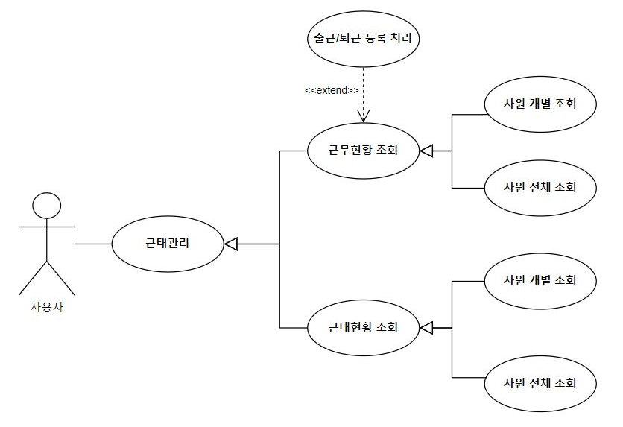
사용자
유스케이스 다이어그램
시스템명 | 그룹웨어 | 작성자 | 전아현
업무명 | 근태 관리 | 작성일 | 2023-06-02
요구사항ID | GRB-U04-001/GRB-U04-002/ GRB-U04-003 | 프로세스ID | P-GRB-U04-001/P-GRB-U04-002/ P-GRB-U04-003

Slide 14
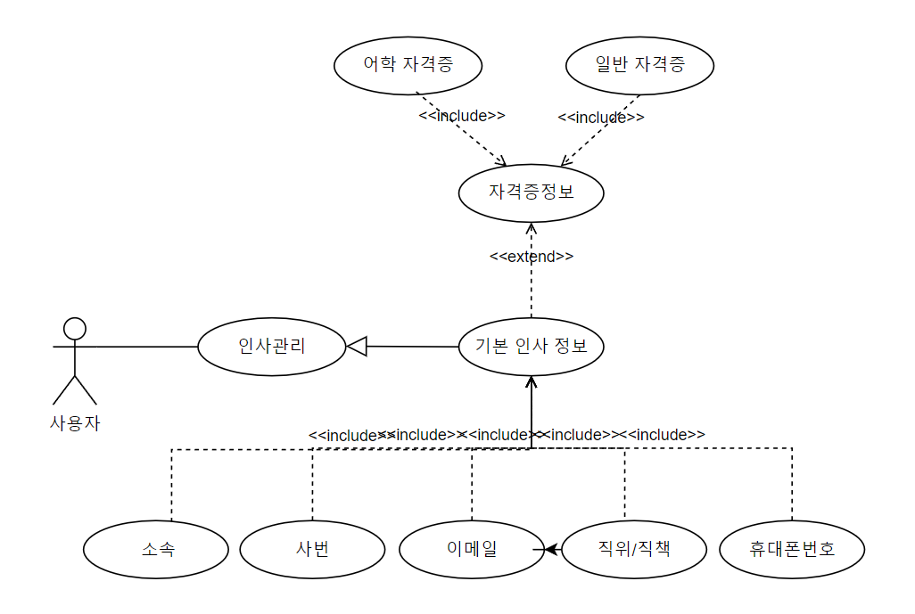
사용자
유스케이스 다이어그램
시스템명 | 그룹웨어 | 작성자 | 이주연
업무명 | [인사관리]기본 인사 정보 | 작성일 | 2023-06-02
요구사항ID | GRB-U05-001 | 프로세스ID | P-GRB-U05-001

Slide 15
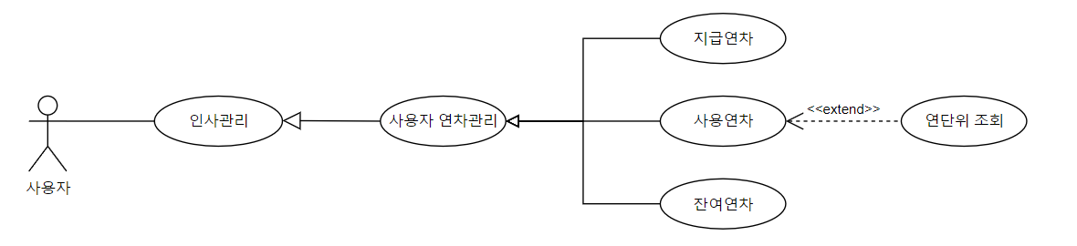
사용자
유스케이스 다이어그램
시스템명 | 그룹웨어 | 작성자 | 이주연
업무명 | [인사관리]사용자 연차 관리 | 작성일 | 2023-06-02
요구사항ID | GRB-U05-002 | 프로세스ID | P-GRB-U05-002

Slide 16
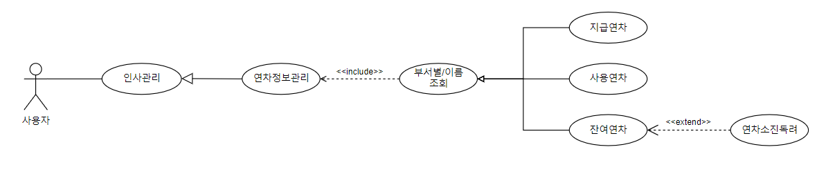
사용자
유스케이스 다이어그램
시스템명 | 그룹웨어 | 작성자 | 이주연
업무명 | [인사관리]연차 정보 관리 | 작성일 | 2023-06-02
요구사항ID | GRB-U05-003 | 프로세스ID | P-GRB-U05-003

Slide 17
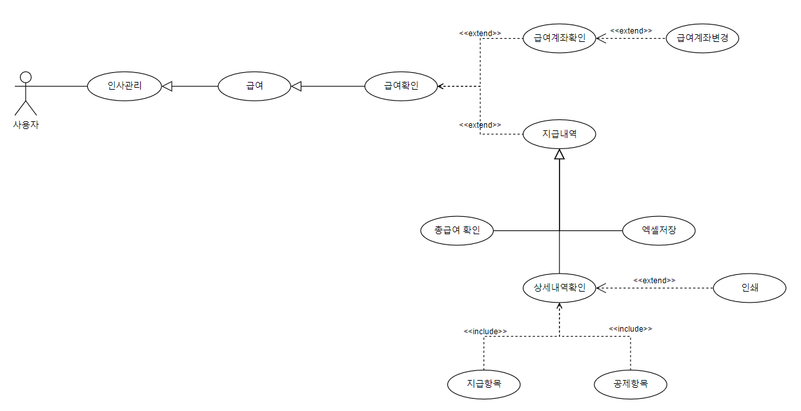
사용자
유스케이스 다이어그램
시스템명 | 그룹웨어 | 작성자 | 이주연
업무명 | [인사관리]급여 확인 | 작성일 | 2023-06-02
요구사항ID | GRB-U05-004 | 프로세스ID | P-GRB-U05-004

Slide 18
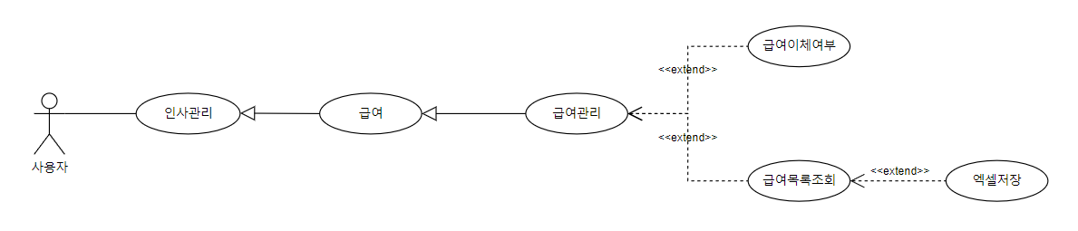
사용자
유스케이스 다이어그램
시스템명 | 그룹웨어 | 작성자 | 이주연
업무명 | [인사관리]급여관리 | 작성일 | 2023-06-02
요구사항ID | GRB-U05-005 | 프로세스ID | P-GRB-U05-005

Slide 19
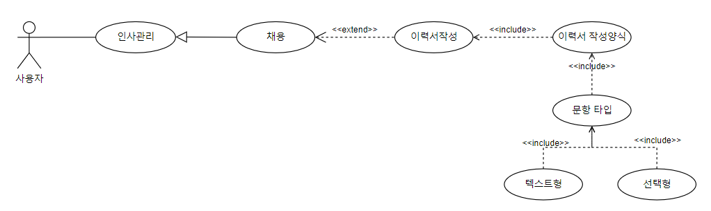
사용자
유스케이스 다이어그램
시스템명 | 그룹웨어 | 작성자 | 이주연
업무명 | [인사관리]이력서 작성 | 작성일 | 2023-06-02
요구사항ID | GRB-U05-006 | 프로세스ID | P-GRB-U05-006

Slide 20
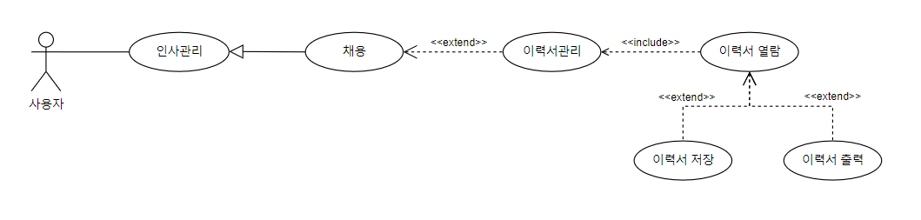
사용자
유스케이스 다이어그램
시스템명 | 그룹웨어 | 작성자 | 이주연
업무명 | [인사관리]이력서 관리 | 작성일 | 2023-06-02
요구사항ID | GRB-U05-007 | 프로세스ID | P-GRB-U05-007

Slide 21
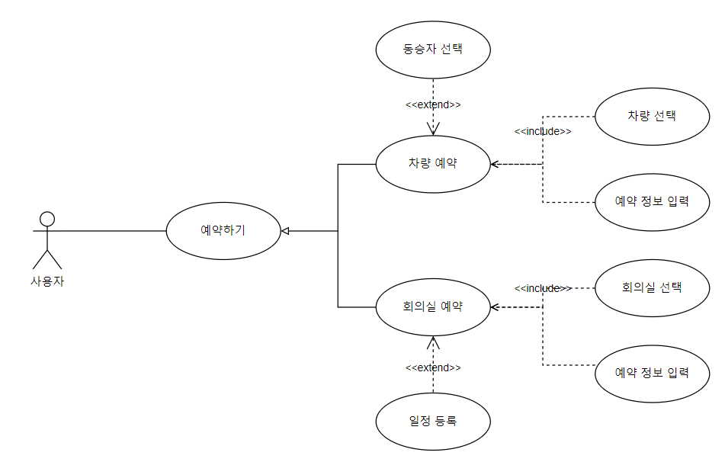
사용자
유스케이스 다이어그램
시스템명 | 그룹웨어 | 작성자 | 노태현
업무명 | 예약하기 | 작성일 | 2023-06-02
요구사항ID | GRB-U06-001 | 프로세스ID | P-GRB-U06-001

Slide 22
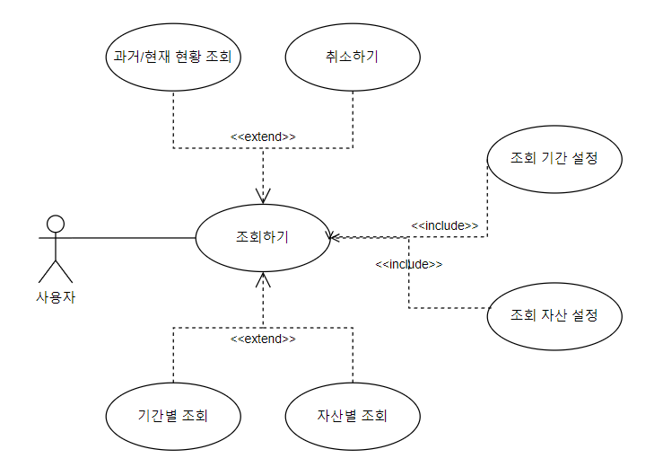
사용자
유스케이스 다이어그램
시스템명 | 그룹웨어 | 작성자 | 노태현
업무명 | 예약 조회하기 | 작성일 | 2023-06-02
요구사항ID | GRB-U06-002 | 프로세스ID | P-GRB-U06-002

Slide 23
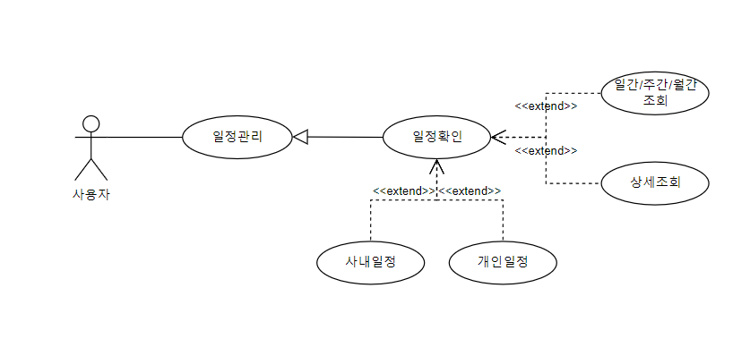
사용자
유스케이스 다이어그램
시스템명 | 그룹웨어 | 작성자 | 이주연
업무명 | [일정관리]일정 확인 | 작성일 | 2023-06-02
요구사항ID | GRB-U07-001 | 프로세스ID | P-GRB-U07-001

Slide 24
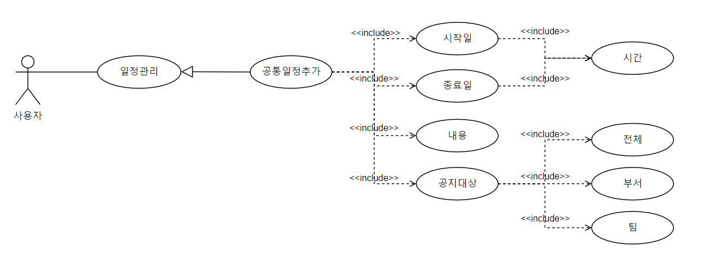
사용자
유스케이스 다이어그램
시스템명 | 그룹웨어 | 작성자 | 이주연
업무명 | [일정관리]공통 일정 추가 | 작성일 | 2023-06-02
요구사항ID | GRB-U07-002 | 프로세스ID | P-GRB-U07-002

Slide 25
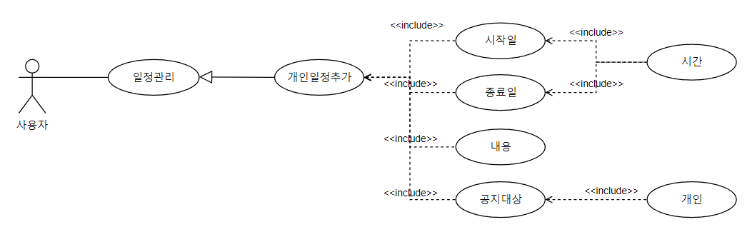
사용자
유스케이스 다이어그램
시스템명 | 그룹웨어 | 작성자 | 이주연
업무명 | [일정관리]개인 일정 | 작성일 | 2023-06-02
요구사항ID | GRB-U07-003 | 프로세스ID | P-GRB-U07-003

Slide 26
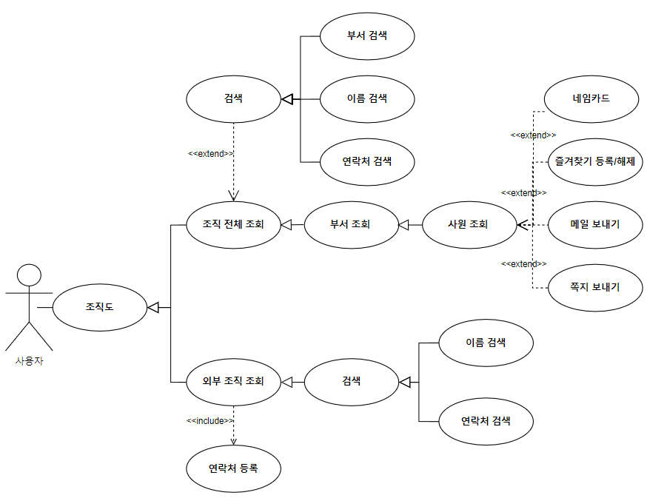
사용자
유스케이스 다이어그램
시스템명 | 그룹웨어 | 작성자 | 전아현
업무명 | 조직도 | 작성일 | 2023-06-02
요구사항ID | GRB-U08-001/GRB-U08-002/ GRB-U08-003/GRB-U08-004 | 프로세스ID | P-GRB-U08-001/P-GRB-U08-002/ P-GRB-U08-003/P-GRB-U08-004

Slide 27
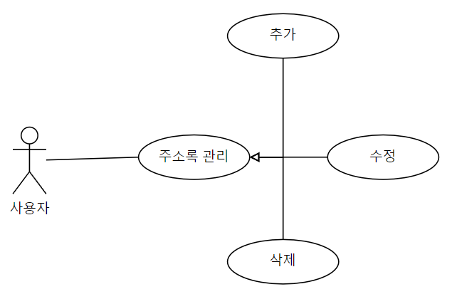
사용자
유스케이스 다이어그램
시스템명 | 그룹웨어 | 작성자 | 김종명
업무명 | 주소록 관리 | 작성일 | 2023.06.03
요구사항ID | GRB-U09-001 | 프로세스ID | P-GRB-U09-001

Slide 28
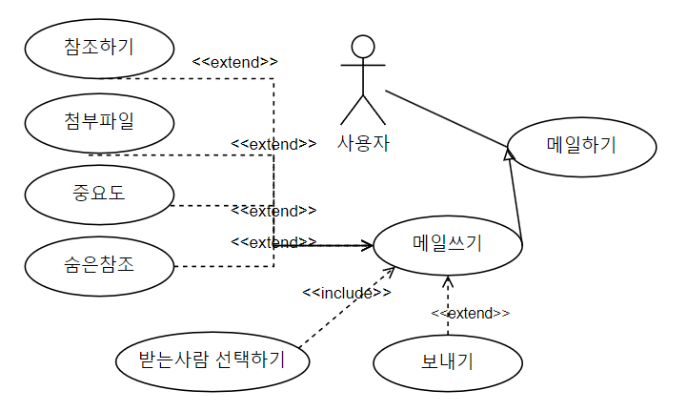
사용자
유스케이스 다이어그램
시스템명 | 그룹웨어 | 작성자 | 김종명
업무명 | 메일 | 작성일 | 2023.06.03
요구사항ID | GRB-U10-001/GRB-U10-002/ GRB-U10-003/GRB-U10-004 | 프로세스ID | P-GRB-U10-001/P-GRB-U10-002/ P-GRB-U10-003/P-GRB-U10-004

Slide 29
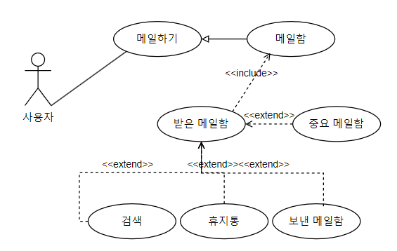
사용자
유스케이스 다이어그램
시스템명 | 그룹웨어 | 작성자 | 김종명
업무명 | 메일함 | 작성일 | 2023.06.03
요구사항ID | GRB-U11-001/GRB-U11-002/ GRB-U11-003/GRB-U11-004/ GRB-U11-005/GRB-U11-006 | 프로세스ID | P-GRB-U11-001/P-GRB-U11-002/ P-GRB-U11-003/P-GRB-U11-004/ P-GRB-U11-005/P-GRB-U11-006

Slide 30
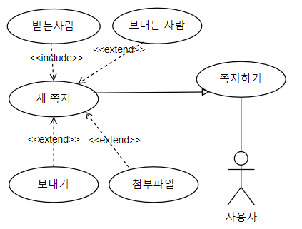
사용자
유스케이스 다이어그램
시스템명 | 그룹웨어 | 작성자 | 김종명
업무명 | 쪽지 | 작성일 | 2023.06.03
요구사항ID | GRB-U12-001/GRB-U12-002/ GRB-U12-003/GRB-U12-004 | 프로세스ID | P-GRB-U12-001/P-GRB-U12-002/ P-GRB-U12-003/P-GRB-U12-004

Slide 31
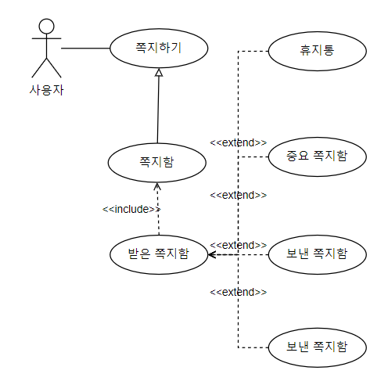
사용자
유스케이스 다이어그램
시스템명 | 그룹웨어 | 작성자 | 김종명
업무명 | 쪽지함 | 작성일 | 2023.06.03
요구사항ID | GRB-U13-001/GRB-U13-002/ GRB-U13-003/GRB-U13-004/ GRB-U13-005 | 프로세스ID | P-GRB-U13-001/P-GRB-U13-001/ P-GRB-U13-003/P-GRB-U13-004/ P-GRB-U13-005

Slide 32
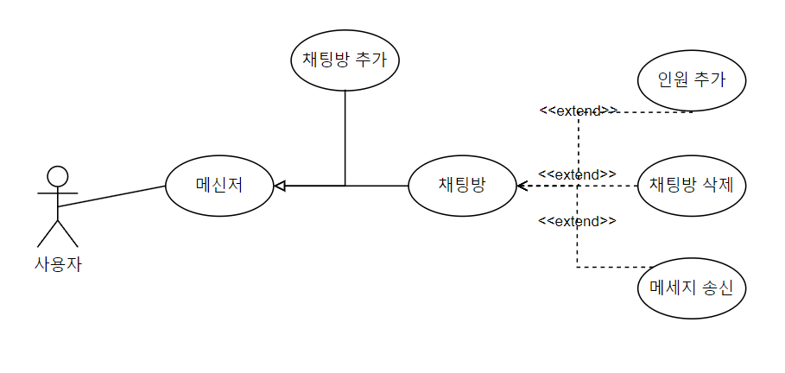
사용자
유스케이스 다이어그램
시스템명 | 그룹웨어 | 작성자 | 김종명
업무명 | 메신저 | 작성일 | 2023.06.03
요구사항ID | GRB-U14-001/GRB-U14-002/ GRB-U14-003 | 프로세스ID | P-GRB-U14-001/P-GRB-U14-002/ P-GRB-U14-003

Slide 33
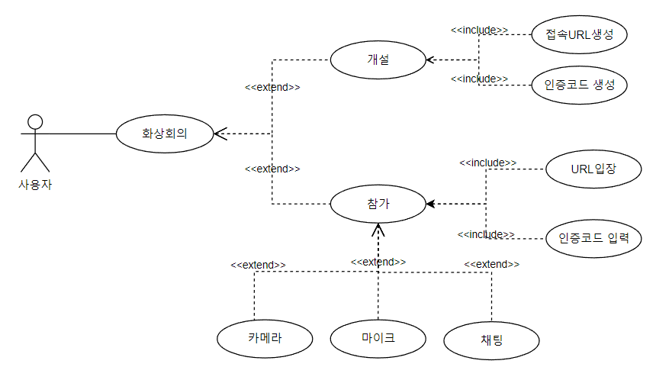
사용자
유스케이스 다이어그램
시스템명 | 그룹웨어 | 작성자 | 이주연
업무명 | [화상회의]화상회의 | 작성일 | 2023-06-02
요구사항ID | GRB-U14-004 | 프로세스ID | P-GRB-U14-004

Slide 34
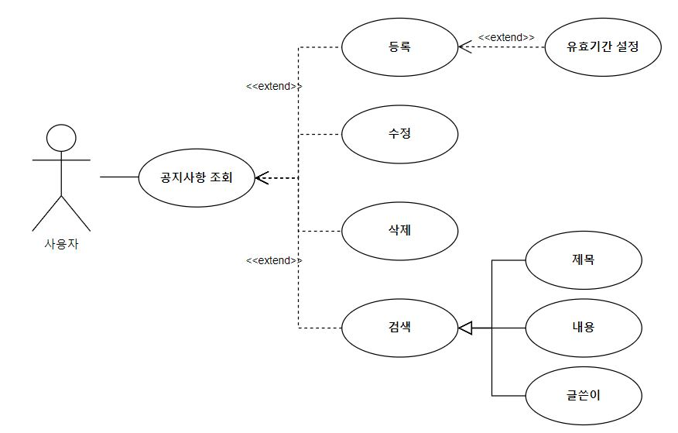
사용자
유스케이스 다이어그램
시스템명 | 그룹웨어 | 작성자 | 전아현
업무명 | 공지사항 | 작성일 | 2023-06-02
요구사항ID | GRB-U15-001/GRB-U15-002/ GRB-U15-003/GRB-U15-004 | 프로세스ID | P-GRB-U15-001/P-GRB-U15-002/ P-GRB-U15-003/P-GRB-U15-004

Slide 35
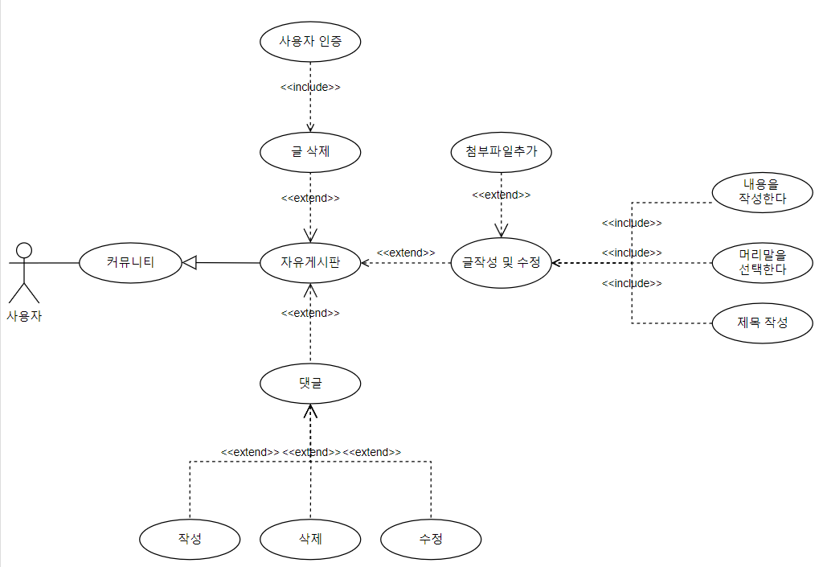
사용자
유스케이스 다이어그램
시스템명 | 그룹웨어 | 작성자 | 이주연
업무명 | [커뮤니티]자유게시판 | 작성일 | 2023-06-02
요구사항ID | GRB-U16-001 | 프로세스ID | P-GRB-U16-001

Slide 36
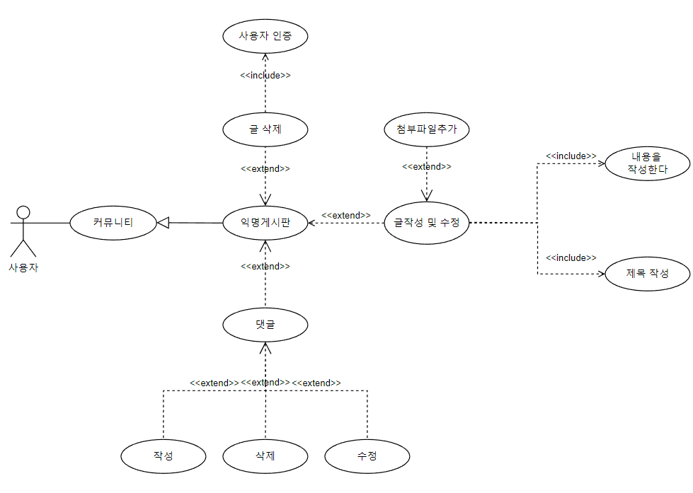
사용자
유스케이스 다이어그램
시스템명 | 그룹웨어 | 작성자 | 이주연
업무명 | [커뮤니티]익명게시판 | 작성일 | 2023-06-02
요구사항ID | GRB-U16-002 | 프로세스ID | P-GRB-U16-002

Slide 37
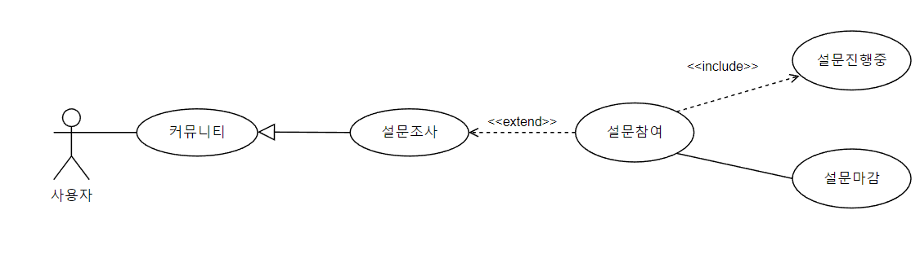
사용자
유스케이스 다이어그램
시스템명 | 그룹웨어 | 작성자 | 이주연
업무명 | [커뮤니티]설문조사참여 | 작성일 | 2023-06-02
요구사항ID | GRB-U16-003 | 프로세스ID | P-GRB-U16-003

Slide 38
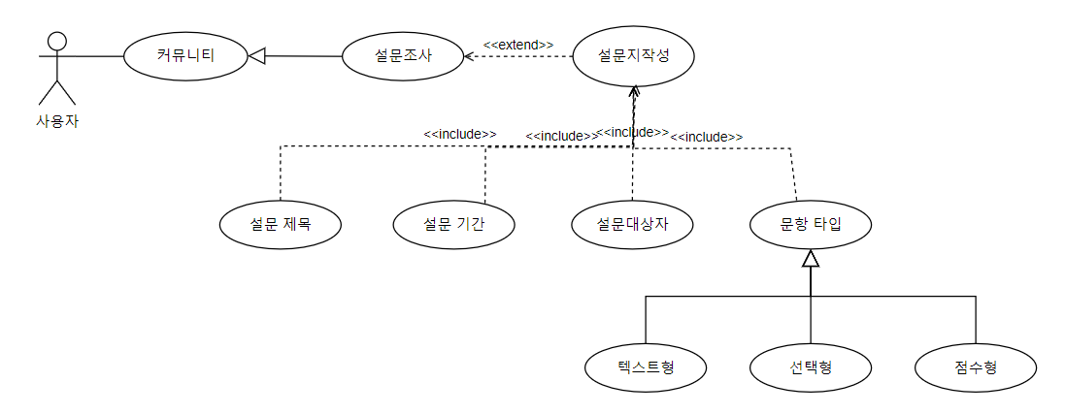
사용자
유스케이스 다이어그램
시스템명 | 그룹웨어 | 작성자 | 이주연
업무명 | [커뮤니티]설문지 작성 | 작성일 | 2023-06-02
요구사항ID | GRB-U16-004 | 프로세스ID | P-GRB-U16-004

Slide 39
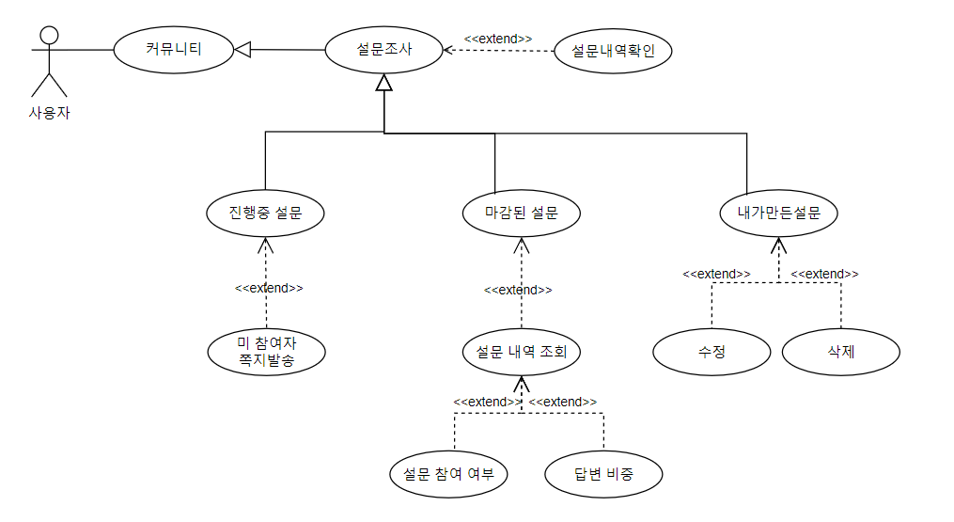
사용자
유스케이스 다이어그램
시스템명 | 그룹웨어 | 작성자 | 이주연
업무명 | [커뮤니티]설문 내역 확인 | 작성일 | 2023-06-02
요구사항ID | GRB-U16-005 | 프로세스ID | P-GRB-U16-005

Slide 40
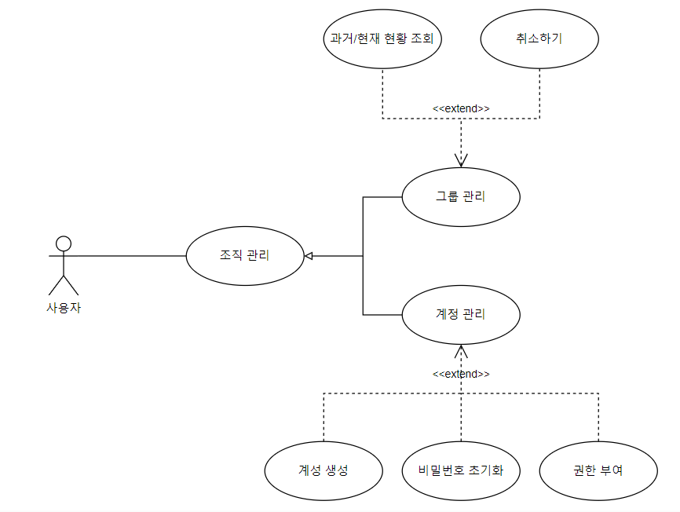
사용자
유스케이스 다이어그램
시스템명 | 그룹웨어 | 작성자 | 노태현
업무명 | 조직 관리 | 작성일 | 2023-06-02
요구사항ID | GRB-M01-001 | 프로세스ID | P-GRB-M01-001

Slide 41
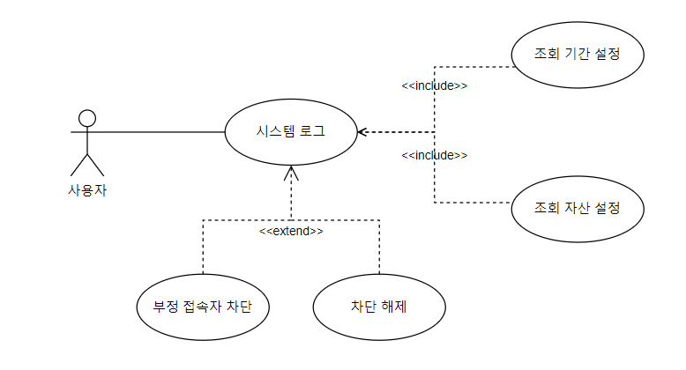
사용자
유스케이스 다이어그램
시스템명 | 그룹웨어 | 작성자 | 노태현
업무명 | 시스템 로그 | 작성일 | 2023-06-02
요구사항ID | GRB-M01-002 | 프로세스ID | P-GRB-M01-002

Slide 42
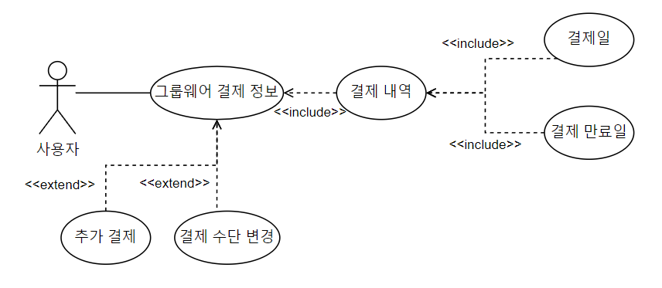
사용자
유스케이스 다이어그램
시스템명 | 그룹웨어 | 작성자 | 노태현
업무명 | 그룹웨어 결제 정보 | 작성일 | 2023-06-02
요구사항ID | GRB-M01-003 | 프로세스ID | P-GRB-M01-003

Slide 43
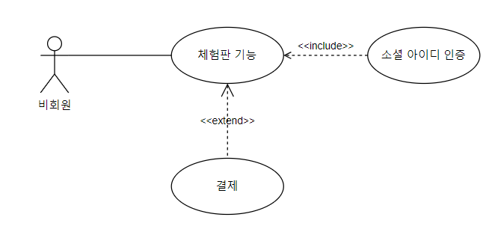
사용자
유스케이스 다이어그램
시스템명 | 그룹웨어 | 작성자 | 노태현
업무명 | [비회원] 데모 버전 | 작성일 | 2023-06-02
요구사항ID | GRB-N01-001 | 프로세스ID | P-GRB-N01-001

Slide 44
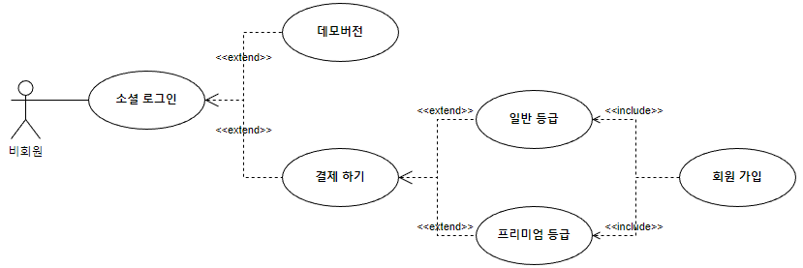
사용자
유스케이스 다이어그램
시스템명 | 그룹웨어 | 작성자 | 정시윤
업무명 | [비회원] 결제 | 작성일 | 2023-06-02
요구사항ID | GRB-N01-002 | 프로세스ID | P-GRB-N01-002

Slide 45
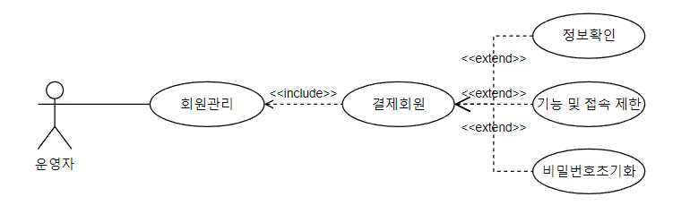
사용자
유스케이스 다이어그램
시스템명 | 그룹웨어 | 작성자 | 이주연
업무명 | [운영자]회원관리 | 작성일 | 2023-06-02
요구사항ID | GRB-O01-001 | 프로세스ID | P-GRB-O01-001

Slide 46
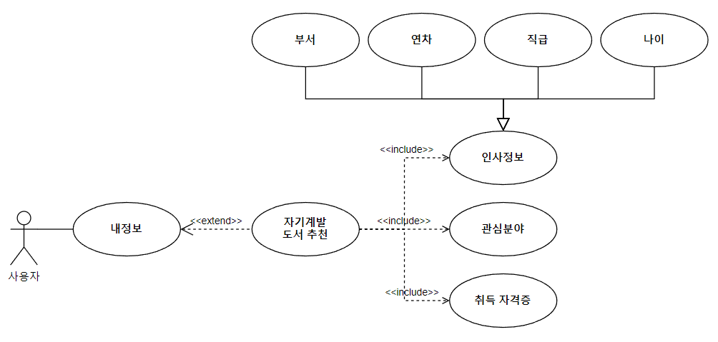
사용자
유스케이스 다이어그램
시스템명 | 그룹웨어 | 작성자 | 정시윤
업무명 | [인공지능 추천]자기계발 도서 추천 | 작성일 | 2023-06-02
요구사항ID | GRB-A01-001 | 프로세스ID | P-GRB-A01-001

Slide 47
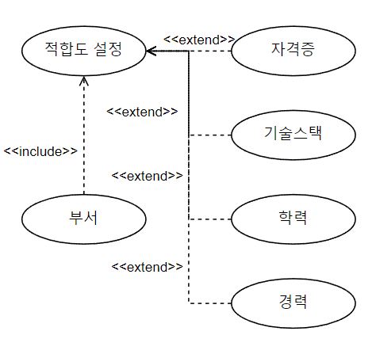
사용자
유스케이스 다이어그램
시스템명 | 그룹웨어 | 작성자 | 김종명
업무명 | [인공지능 추천] 적합도 설정 | 작성일 | 2023-06-02
요구사항ID | GRB-A01-002 | 프로세스ID | P-GRB-A01-002

Slide 48
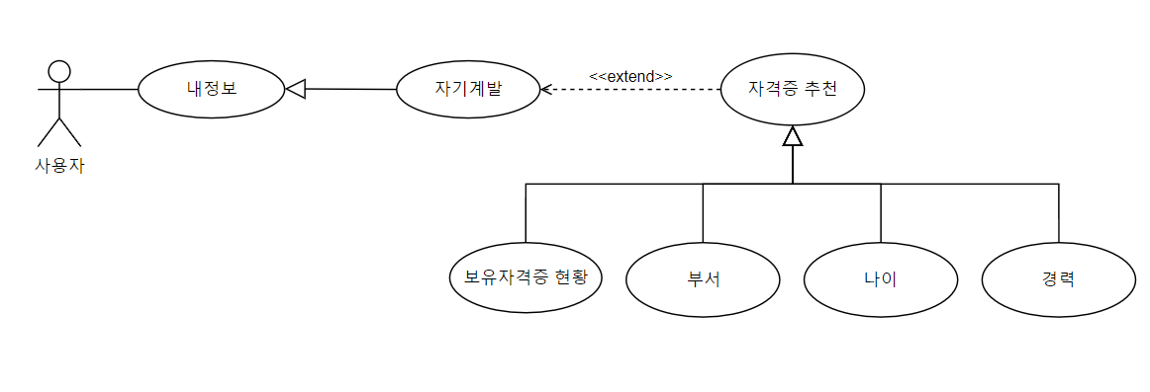
사용자
유스케이스 다이어그램
시스템명 | 그룹웨어 | 작성자 | 이주현
업무명 | [인공지능 추천] 자격증 추천 | 작성일 | 2023-06-02
요구사항ID | GRB-A01-003 | 프로세스ID | P-GRB-A01-003

Slide 49
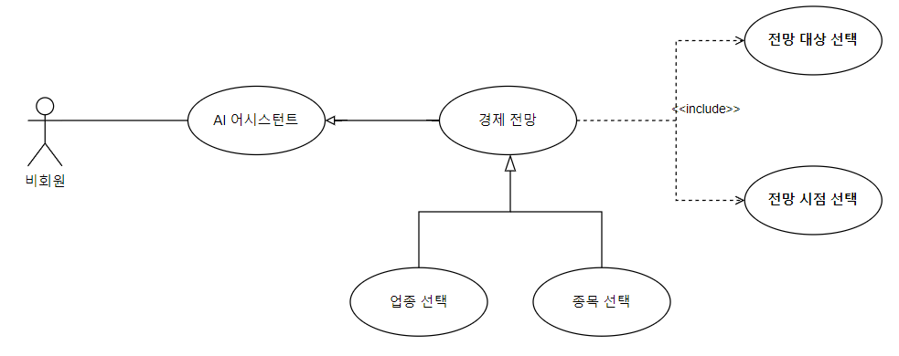
사용자
유스케이스 다이어그램
시스템명 | 그룹웨어 | 작성자 | 노태현
업무명 | [인공지능 추천] 경제 전망 | 작성일 | 2023-06-02
요구사항ID | GRB-A01-004 | 프로세스ID | P-GRB-A01-004

Slide 50
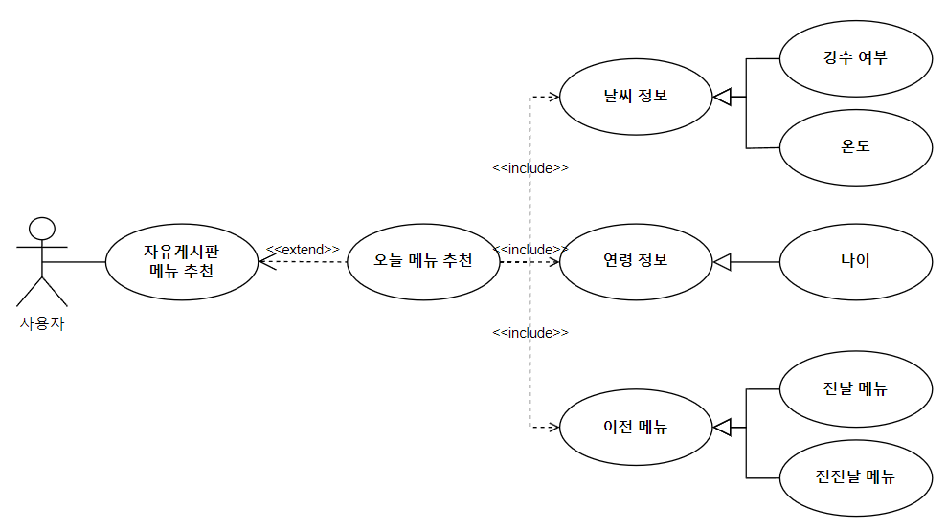
사용자
유스케이스 다이어그램
시스템명 | 그룹웨어 | 작성자 | 전아현
업무명 | [인공지능 추천] 오늘 메뉴 추천 | 작성일 | 2023-06-02
요구사항ID | GRB-A01-005 | 프로세스ID | P-GRB-A01-005

